Slide 1
Big Data & Data Analytics Prodi Psikologi Kelas III & IV
Pertemuan 4

Slide 2

Diskritisasi

Slide 3
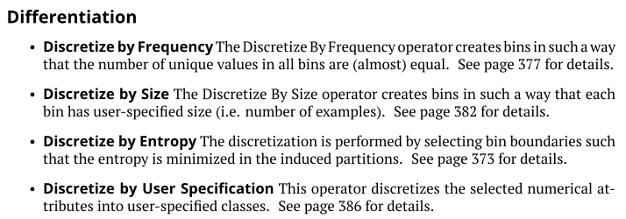

Slide 4


Slide 5


Slide 6


Slide 7
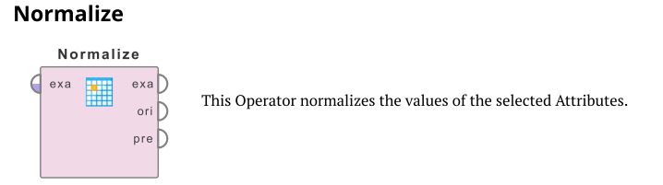
Normalisasi

Slide 8
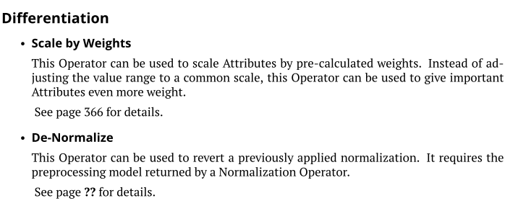

Slide 9
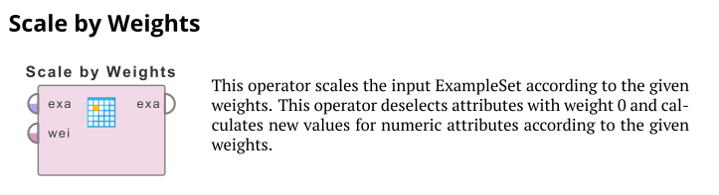

Slide 10
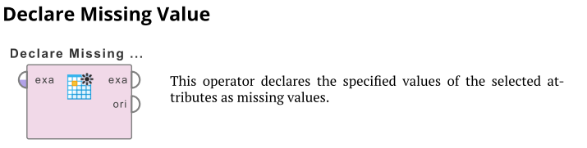
Missing Value

Slide 11

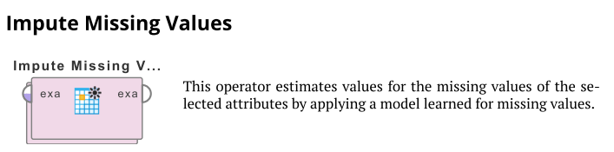

Slide 12
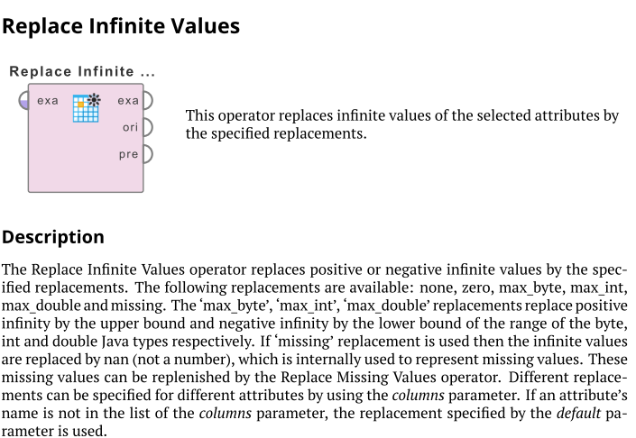
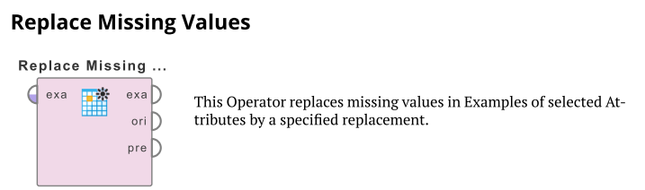

Slide 13
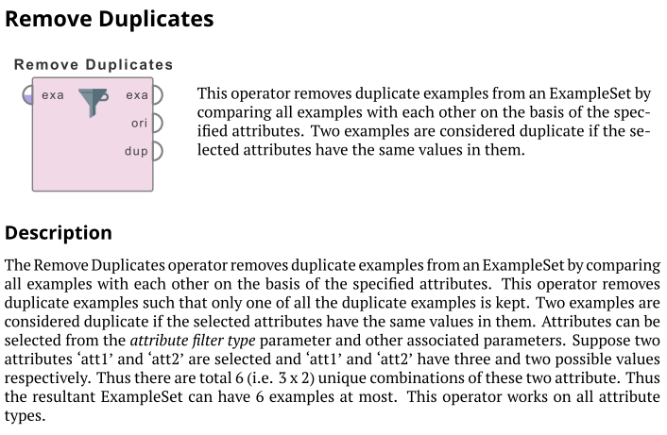

Slide 14
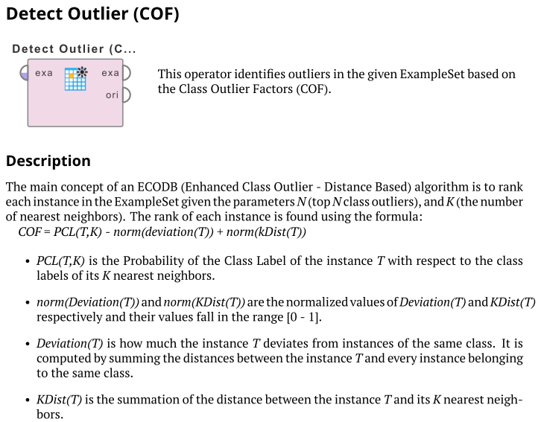
Deteksi Outlier

Slide 15



Slide 16


Slide 17
Menggabungkan Dataset

Slide 18



Slide 19



Slide 20



